Slide 1
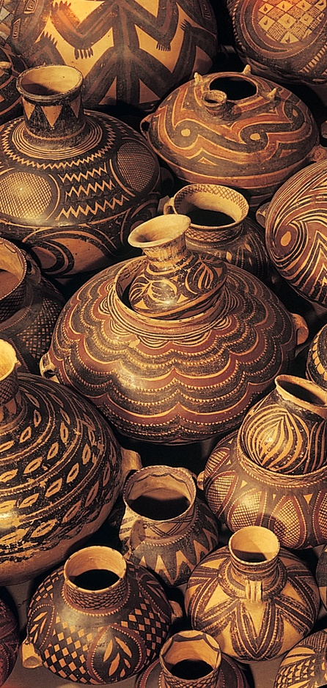
Comprehensive studies of black-glazed pottery from the Volna 1 urban necropolis (RSF grant No. 23-18-00196)
Competition for the JINR Awards for Young Scientists and Specialists, December 17, 2024
Nominations: applied scientific-technical work
V.S. Smirnova*, I.A. Saprykina, S.E. Kichanov, B.A. Bakirov, K. Nazarov
*veronicasm@jinr.ru
Notes:
Комплексные исследования чернолаковой керамики из городского некрополя Волна 1 (грант РНФ № 23-18-00196)

Slide 2
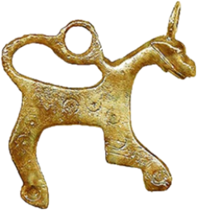
> 25
articles in journals
> 50
conference reports
> 12
partner organizations
The work was carried out in collaboration with our colleagues from the Institute of Archeology of the Russian Academy of Sciences
Russian Science Foundation grant No. 23-18-00196 "Comprehensive studies of the new urban necropolis of the archaic and classical time Volna 1 on the territory of the Asian Bosporus."
Notes:
В настоящее время возрос интерес к исследованию археологических и культурных материалов естественнонаучными методами. И наша лаборатория нейтронной физики ОИЯИ не отстает от тенденций. Уже более 7 лет идет наше успешное сотрудничество с различными организациями, изучающими историю, археологию, антропологию, а также с музеями, результатом которого написано более 25 научных статей в разных журналах и еще больше выступлений на конференциях.
Исследование, которое я сегодня представляю было проведено совместно с коллегами из института археологии РАН при поддержке гранта РНФ.

Slide 3
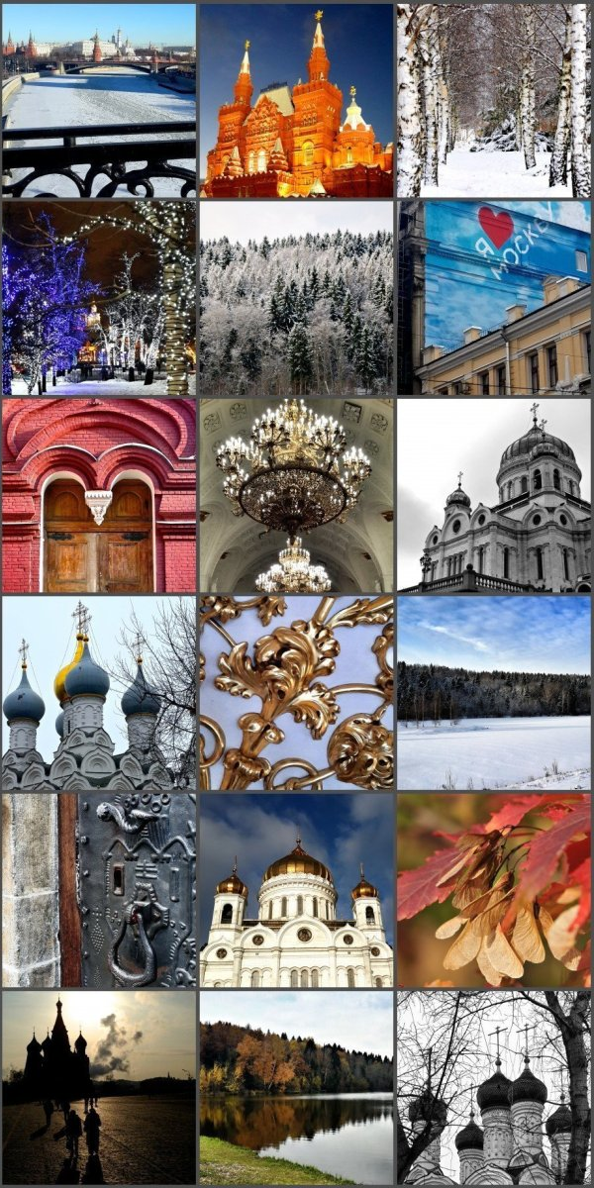
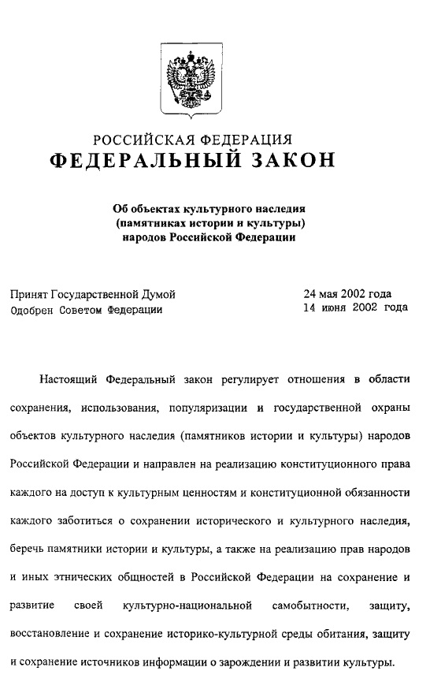
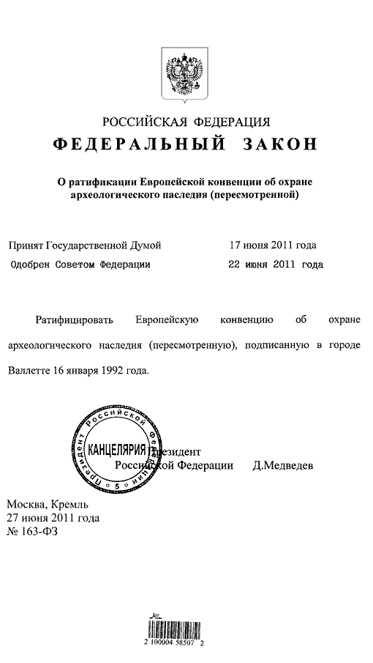
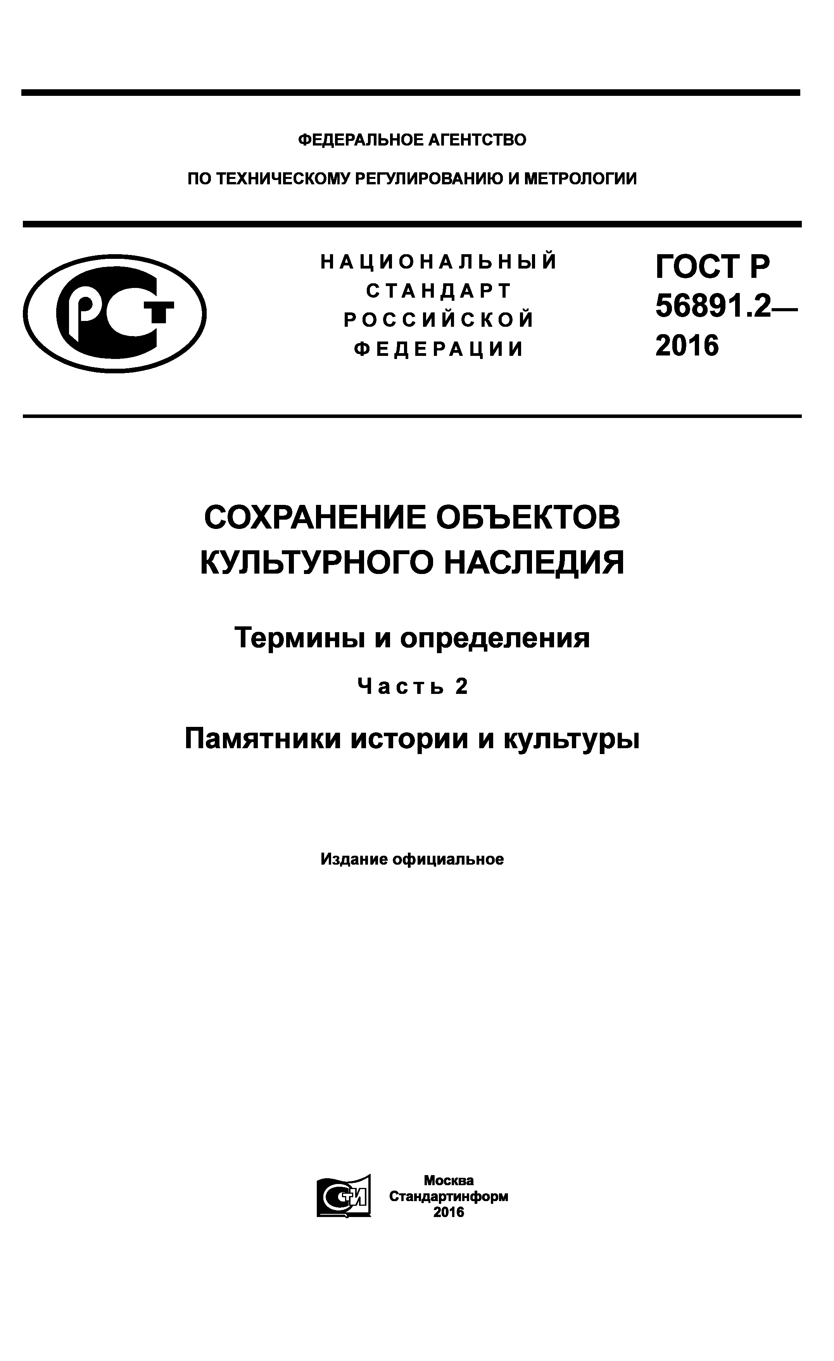
Russian Federation legislation in the field of cultural heritage
№ 73-ФЗ от 25.06.2002 г. «Об объектах культурного наследия (памятниках истории и культуры) народов РФ»
№ 163-ФЗ от 27.06.2011 г. «О ратификации Европейской конвенции об охране археологического наследия (пересмотренной)»
Национальный стандарт РФ ГОСТ Р 56891.2-2016 «СОХРАНЕНИЕ ОБЪЕКТОВ КУЛЬТУРНОГО НАСЛЕДИЯ»
Notes:
Одним из основных направлений деятельности в сфере сохранения объектов археологического наследия, согласно действующему федеральному законодательству, является сохранение физической целостности объектов археологии и определение степени их сохранности с целью определения дальнейших мероприятий по реставрации, реконструкции и исследованию.
Таким образом, в настоящее время в качестве мер, направленных на сохранение культурного наследия, преимущественно понимаются неразрушающие методы и подходы, обеспечивающие одновременно и физическую сохранность объекта исследования, и получение максимально полной информации о его химическом составе, наличии внутренних дефектов, структурных особенностей и др.

Slide 4
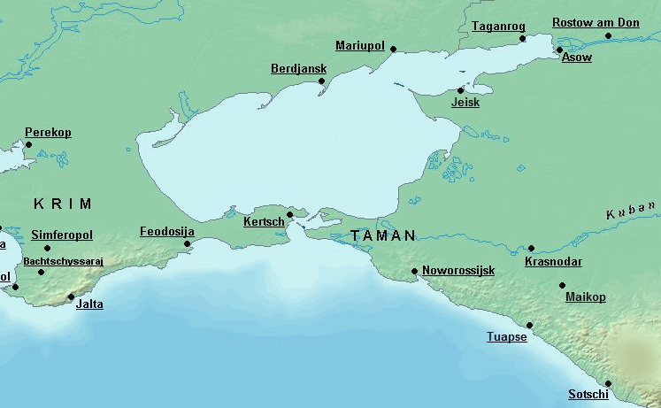
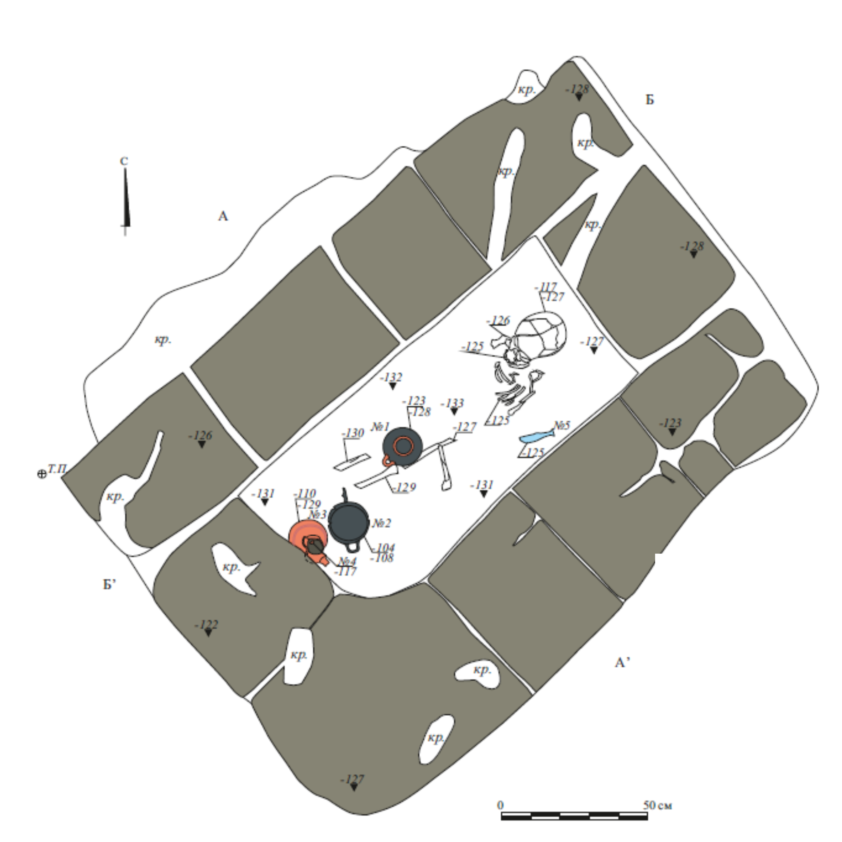
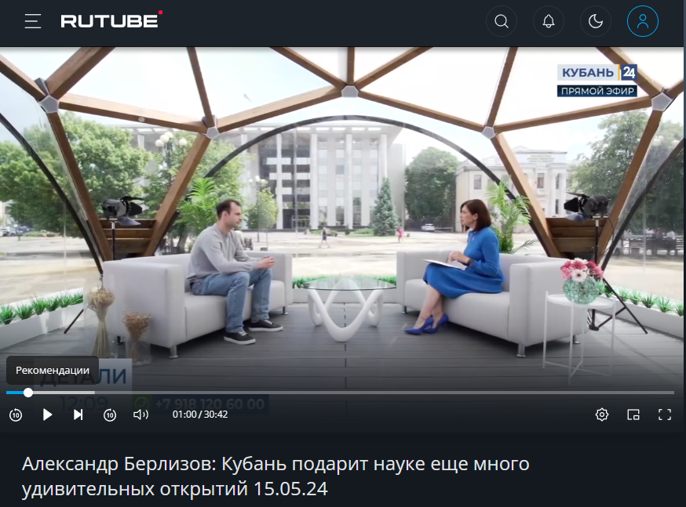
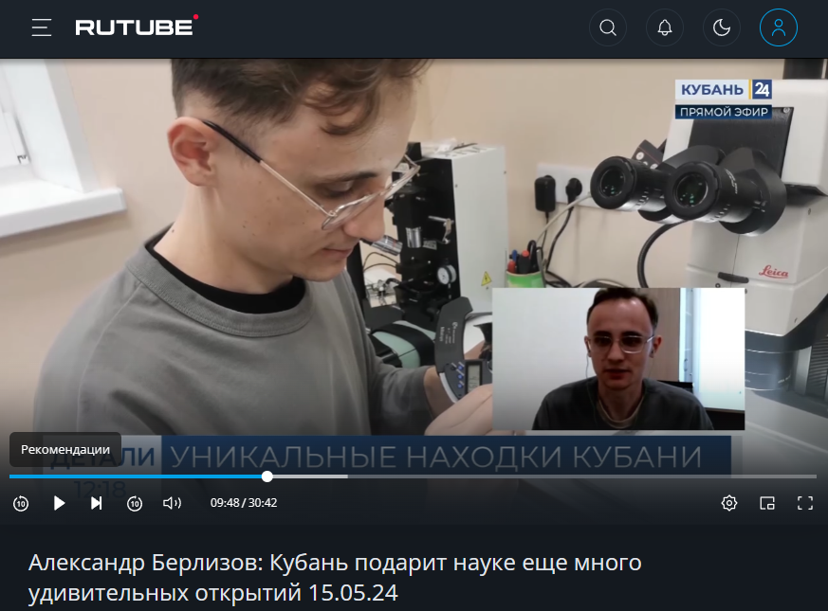
EXCAVATIONS
Volna-1 is an urban soil burial ground on the Taman Peninsula
4.5 km northwest of the village of Volna, Temryuk district, Krasnodar region
mid/second quarter of the 6th century – beginning of the 3rd century BC
population: mostly Greek
A Z O V S E A
V O L N A 1
B L A C K S E A
Notes:
Итак, в 2016-2018 гг. Сочинской экспедицией ИА РАН проводились раскопки античного городского грунтового могильника Волна 1 на Таманском полуострове.
Памятник расположен в 4,5 км к северо-западу от п. Волна Темрюкского района Краснодарского края.
Могильник датируется серединой/второй четвертью VI в. – началом III в. до н.э., основной период его использования относится ко второй половине VI-IV вв. до н.э. В то время на этом месте жило преимущественное греческое население. Подробнее о раскопках в этом крае рассказал наш коллега из АН РАН, а Булат Бакиров рассказал о нашей роли, роли ОИЯИ в этом проекте.
Некрополь или могильник - комплекс погребений древнего мира: большое кладбище, расположенное на окраине древних городов, с гробницами и каменными надгробиями. В каждое погребение родственники умерших складывали различные вещи, которые, как они верили, пригодились бы ему в царстве мертвых. В том числе и предметы быта. Их и попросили нас исследовать.

Slide 5
OBJECTS AND OBJECTIVES
Identifying possible differences in composition of raw materials
Analysis of technological manufacturing features
Identification of one or more manufacturing factories
Notes:
Мы получили 8 образцов чернолаковой керамики из нескольких погребений.
С целью выявить возможные различия в составе сырья,
Проанализировать технологические особенности производства,
Чтобы в итоге идентифицировать это один или несколько производителей. По этому критерию определяется уровень развитости населения.

Slide 6
METHODS AND EQUIPMENT
Notes:
Обычно мы исследуем материалы нейтронными методами, но из-за остановки реактора сейчас использует дополнительные методики.

Slide 7
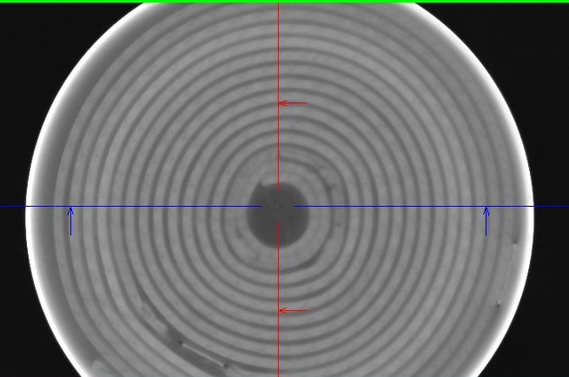
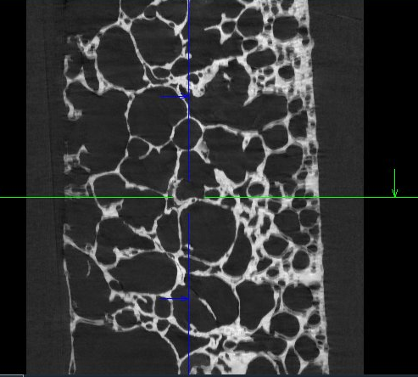
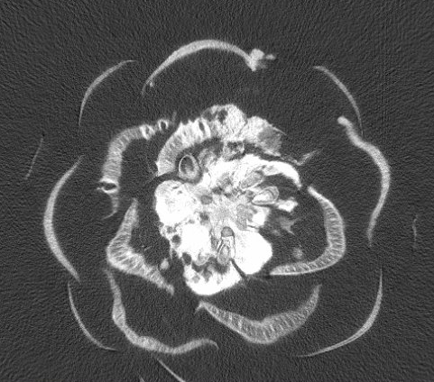
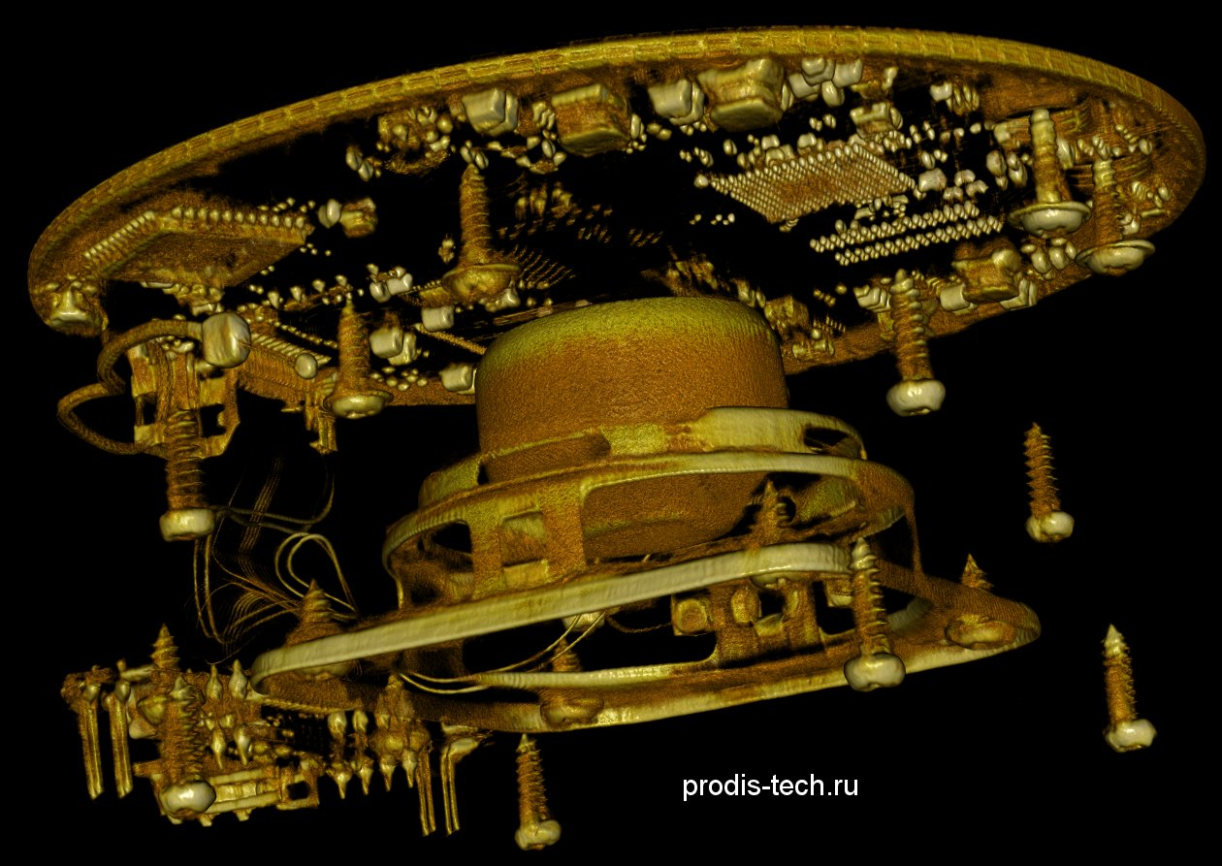
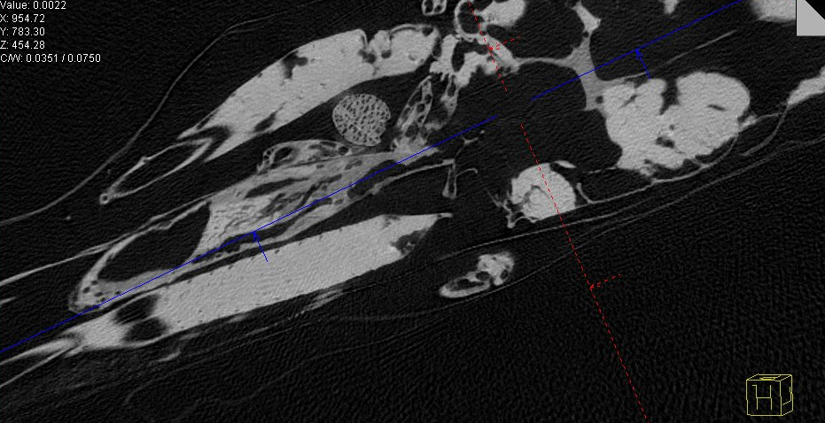
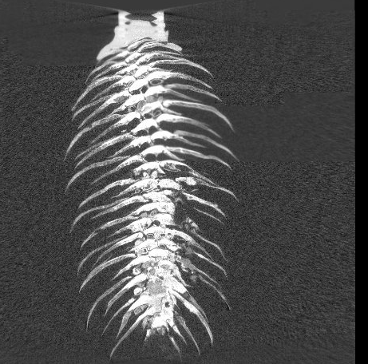
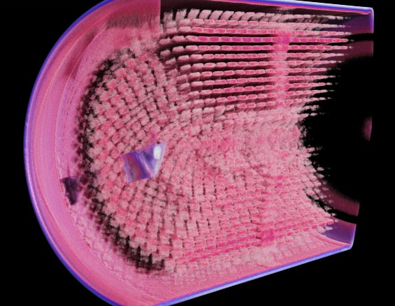
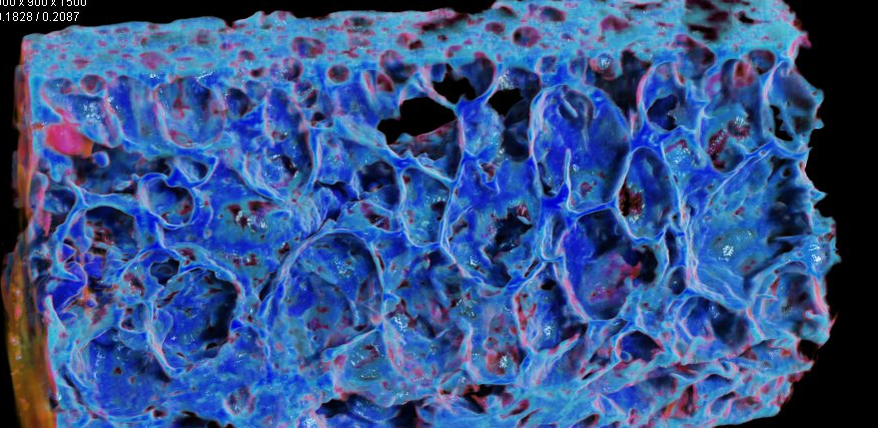
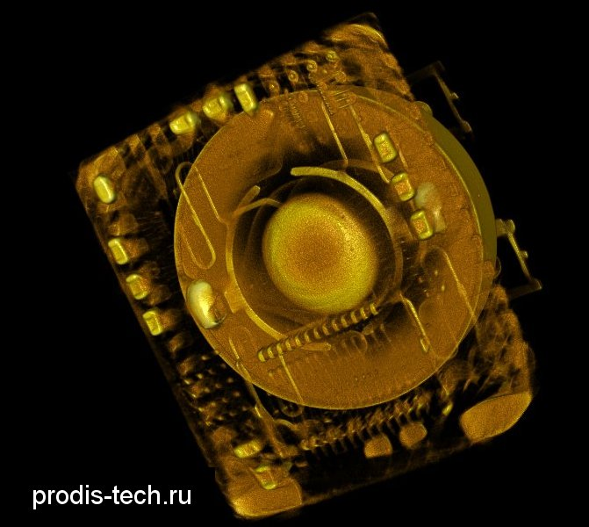
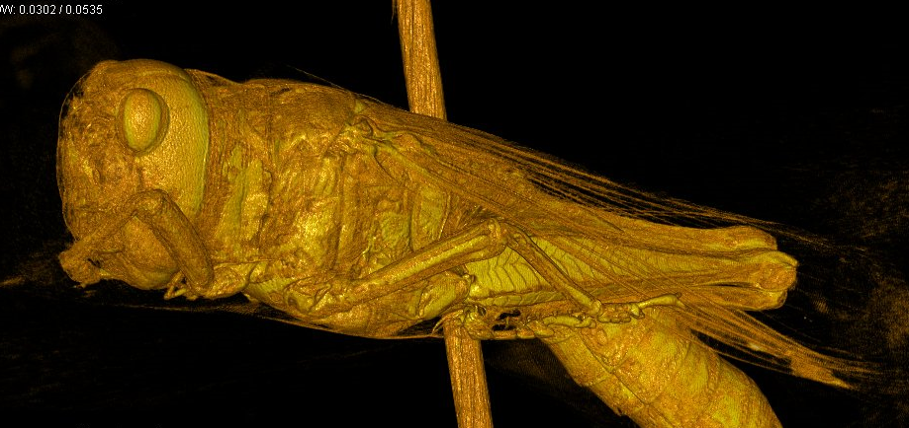
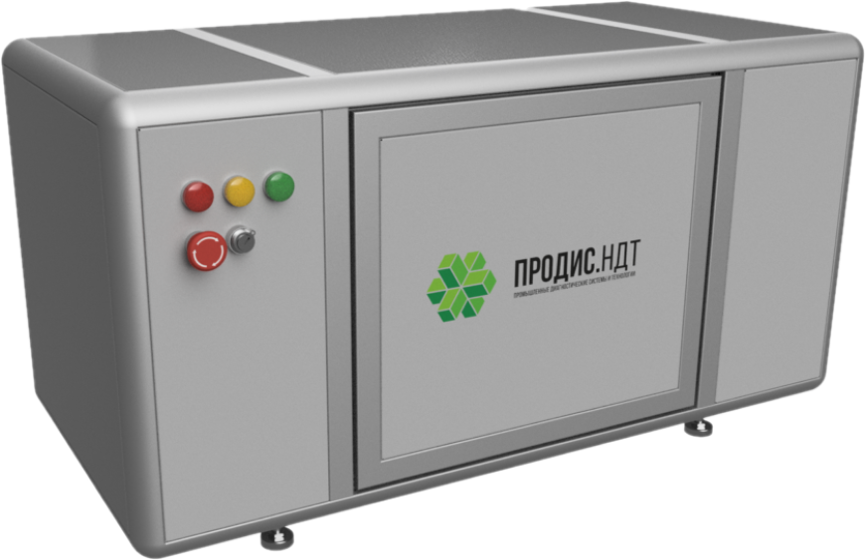
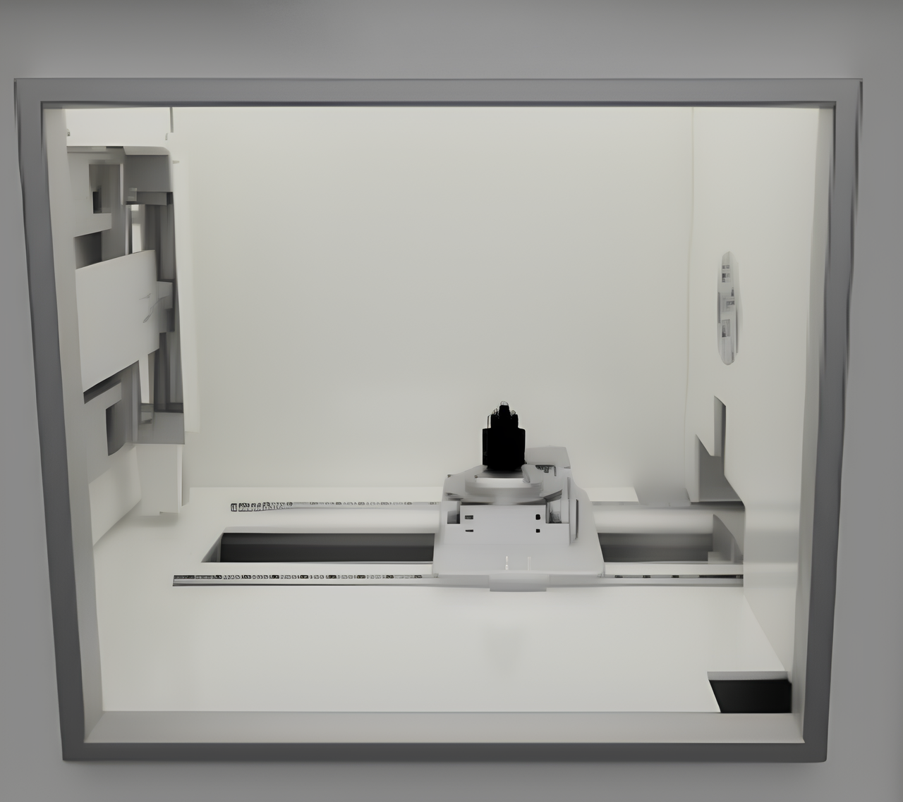
COMPUTER TOMOGRAPHY (CT)
64 µm
pixel size
1,2х - 10х geometric magnification
80x60x60 mm
sample dimensions
7,200
projections for reconstruction
Tabletop microtomography system PRODIS.COMPACT (Moscow, Russia)
Notes:
Мы использовали настольную систему микротомографии высокого разрешения Prodis.Compact, которая предназначена для анализа внутренних структур различных образцов, проведении измерений и визуализации трехмерного объема объекта. Полученные в эксперименте рентгеновские изображения корректируются на фоновые шумы детекторной системы и нормализуются на падающий пучок. Характеристики вы можете видеть на слайде.

Slide 8
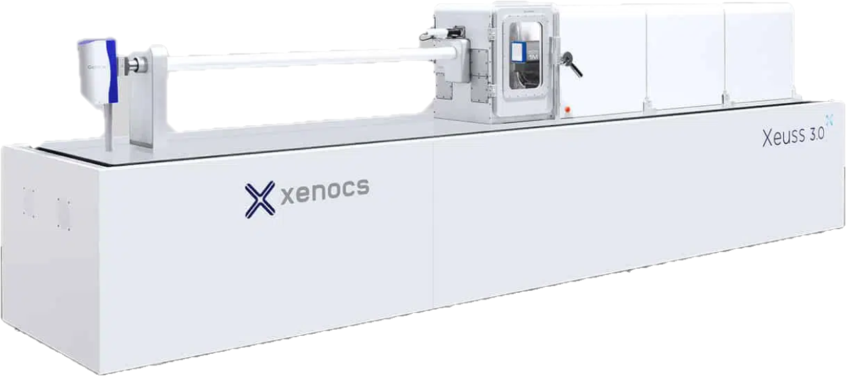
X-RAY DIFFRACTION (XRD)
Specialized diffractometer Xeuss 3.0 (Xenocs SAXS, France)
X-ray source GeniX3D (Mo-K𝛼 edge, 𝜆 = 0.71078 Å)
Detector Eiger 2R 500K (Dectris)
The detector location is 0.5 m from the sample
Analysis by the Rietveld method using the Fullprof software package
Notes:
Эксперименты по рентгеновской дифракции проводились на специализированном дифрактометре Xeuss 3.0. Рентгеновские дифракционные данные получались при положении детектора на расстоянии 0.5 м от образца. Полученные рентгеновские данные анализировались методом Ритвельда

Slide 9
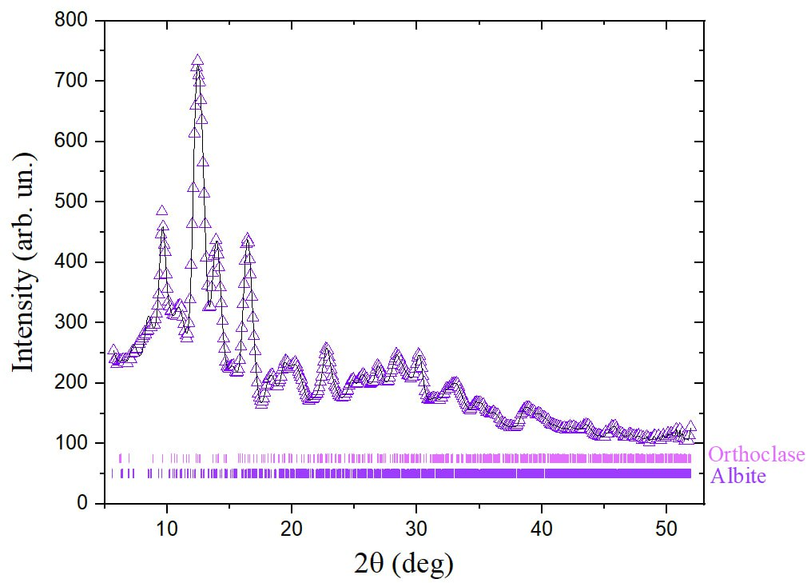
XRD RESULTS
ORTHOCLASE
K(AlSi₃O₈)
ALBITE
NaAlSi₃O₈
K₂O - 16.9%
Al₂O₃ - 18.4%
SiO₂ - 64.7%
Impurities: Na₂O, Ba, Rb, Fe²⁺, Ca
Na₂O – 11.7%
Al₂O₃ – 19.4%
SiO₂ — 68.4% Impurities: K, Ca, Rb, Cs
Typically, the potassium orthoclase forms a solid solution with albite
Commonly used in ceramic production
Notes:
По дифракционным спектрам видим двухфазный состав всех образцов, это фазы ортоклаза и альбита. Ортоклаз еще называют калиевый полевой шпат. Это минерал с моноклинной сингонией, который в основном состоит из оксидов кремния, алюминия и калия. Альбит – белый натриевый полевой шпат. Сингония триклинная, состоит также из оксидов кремния, а алюминия и натрия.
Ортоклаз и альбит - широко распространённые породообразующие минералы из класса силикатов из разновидностей полевых шпатов, что типично для керамического производства.

Slide 10
XRD RESULTS
The same composition does not necessarily mean that the products are made from the same raw materials
Various organic materials are added to the clay mass to improve the properties of ceramics, which burn in the product during firing (only inorganic additives remain)
During normal firing of glazed ceramics (about 900 degrees), only basic modifications remain in the composition
20° – 200°
200° – 400°
550° – 600°
400° – 900°
850° – 950°
process of removing moisture from a mass
organic compounds burn out
phase transformation of quartz
chemically bound water is released
all transformations of clay substances are completed
Notes:
Один и тот же состав не обязательно означает, что продукция изготовлена из одного и того же сырья, так как в состав керамической массы добавляется множество присадок из органики для улучшения свойств керамики, которые сгорают уже на начальных этапах обжига (остаются только неорганические добавки).
При обычном обжиге глазурованной керамики (около 1000 градусов) в составе остаются только основные модификации плюс неорганические включения.

Slide 11
CT RESULTS
Sample | Full volume, cm³ | Porosity, % | Impurities, %
235 | 82.2 | 0.347 | 0.185
315 | 44.7 | 0.696 | -
362-3 | 87.8 | 0.306 | 0.015
362-17 | 29.7 | 0.464 | 0.017
376 | 70.1 | 0.259 | 0.346
505 | 28.8 | 0.449 | 0.022
520 | 52.8 | 0.087 | -
563 | 44.5 | 0.618 | 0.01
Notes:
Дальше была проведена нейтронная томография для анализа внутренней структуры образцов и визуализации трехмерных объемом объектов. Из которой мы все-таки видим разницу пусть не в составе, но в структуре. Синим показана обнаруженная пористость образцов и она различается от образца к образцу. Желтым показаны включения, где есть. В связи с этим мы условно разделили образцы на 3 группы.

Slide 12
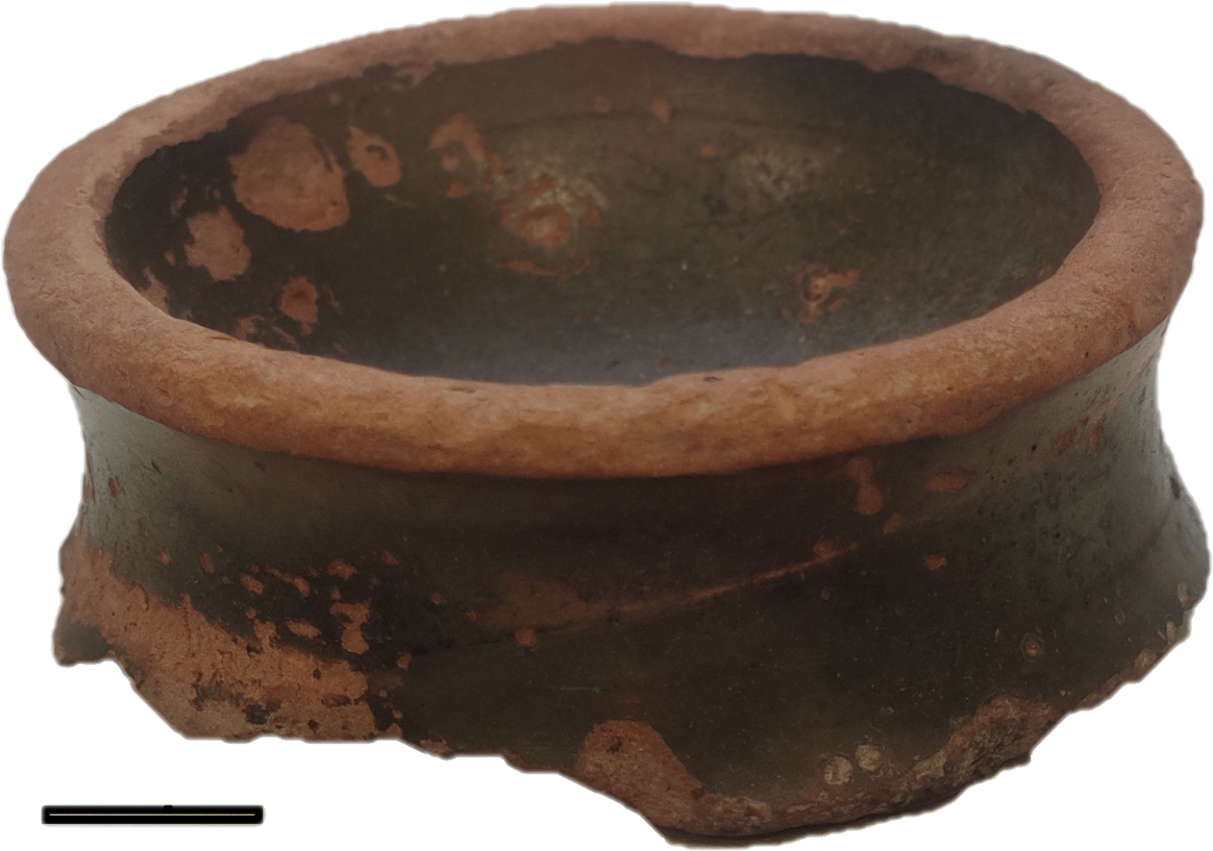
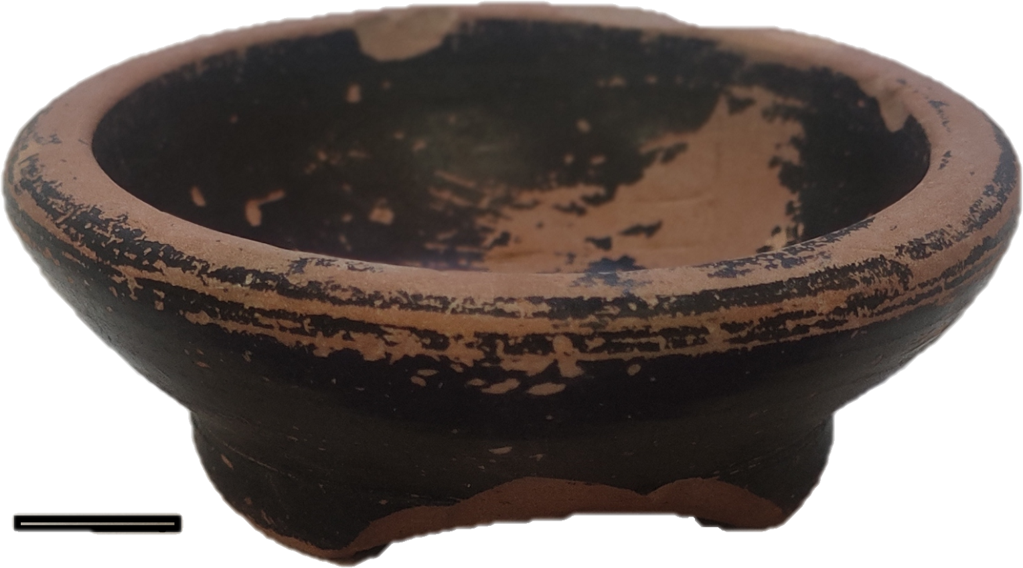
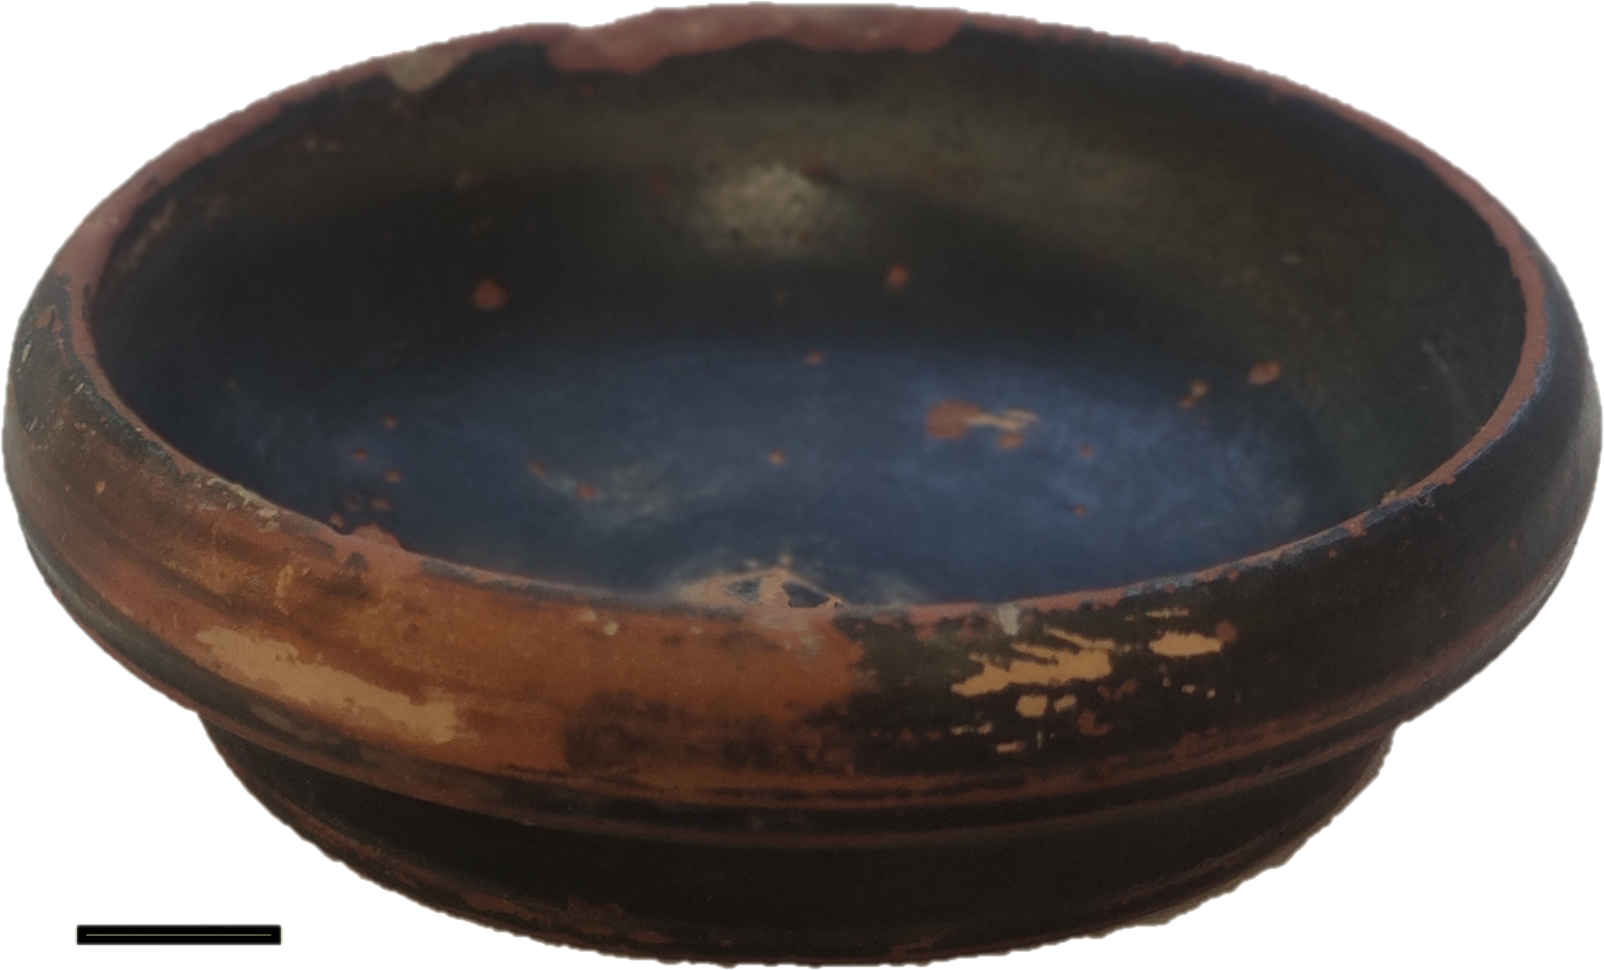
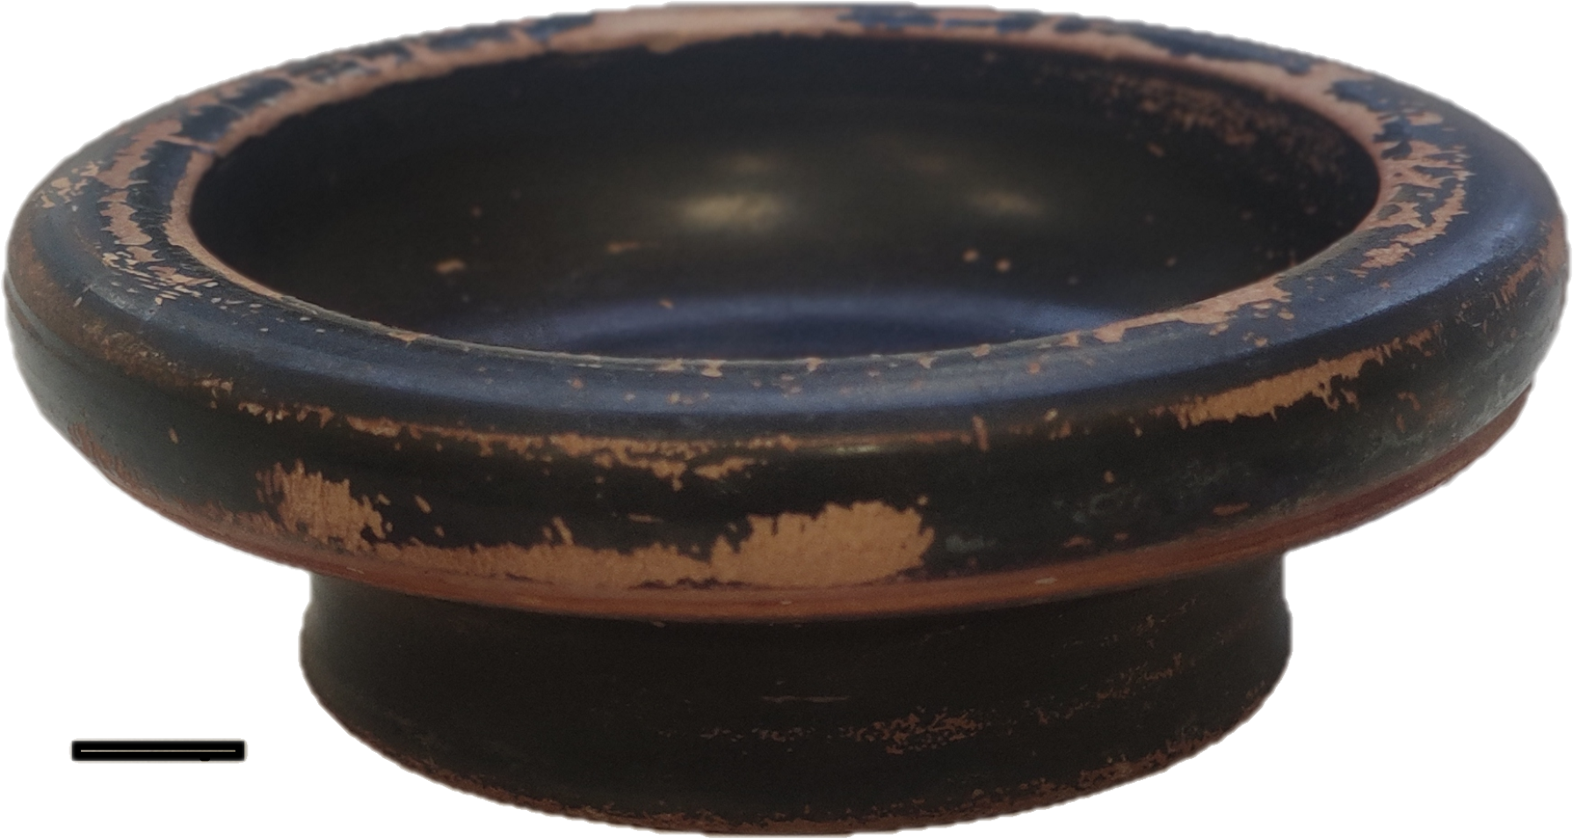
CT RESULTS
315
Sample | Full volume, cm³ | Porosity, % | Impurities, %
235 | 82.2 | 0.347 | 0.185
315 | 44.7 | 0.696 | -
362-3 | 87.8 | 0.306 | 0.015
362-17 | 29.7 | 0.464 | 0.017
376 | 70.1 | 0.259 | 0.346
505 | 28.8 | 0.449 | 0.022
520 | 52.8 | 0.087 | -
563 | 44.5 | 0.618 | 0.01
362-17
563
362-3
505
Notes:
Первая группа состоит из пяти пиал для еды с высоким уровнем пористости (от 0,5 до 0,7%), которые расположены спирально. Включений практически нет, как и скрытых трещин.

Slide 13
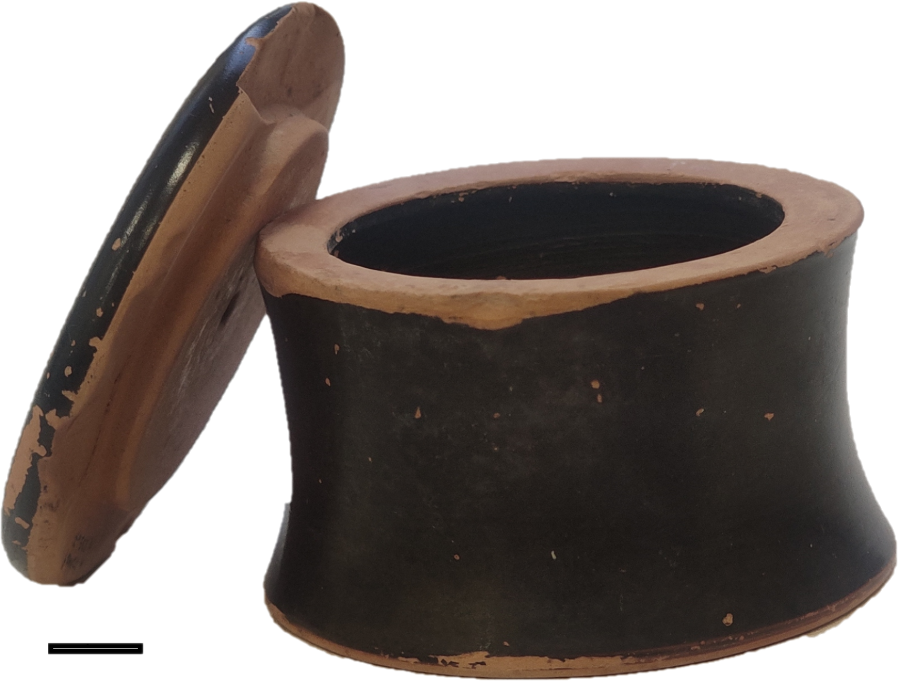
CT RESULTS
235
Sample | Full volume, cm³ | Porosity, % | Impurities, %
235 | 82.2 | 0.347 | 0.185
315 | 44.7 | 0.696 | -
362-3 | 87.8 | 0.306 | 0.015
362-17 | 29.7 | 0.464 | 0.017
376 | 70.1 | 0.259 | 0.346
505 | 28.8 | 0.449 | 0.022
520 | 52.8 | 0.087 | -
563 | 44.5 | 0.618 | 0.01
376
Notes:
В следующей группе уже присутствуют неорганические включения, которые расположены в самых тонких местах для повышения прочности. Пористость средняя от 0,25 до 0,35%. Здесь небольшая емкость для хранения с крышкой и рюмка для вина.

Slide 14
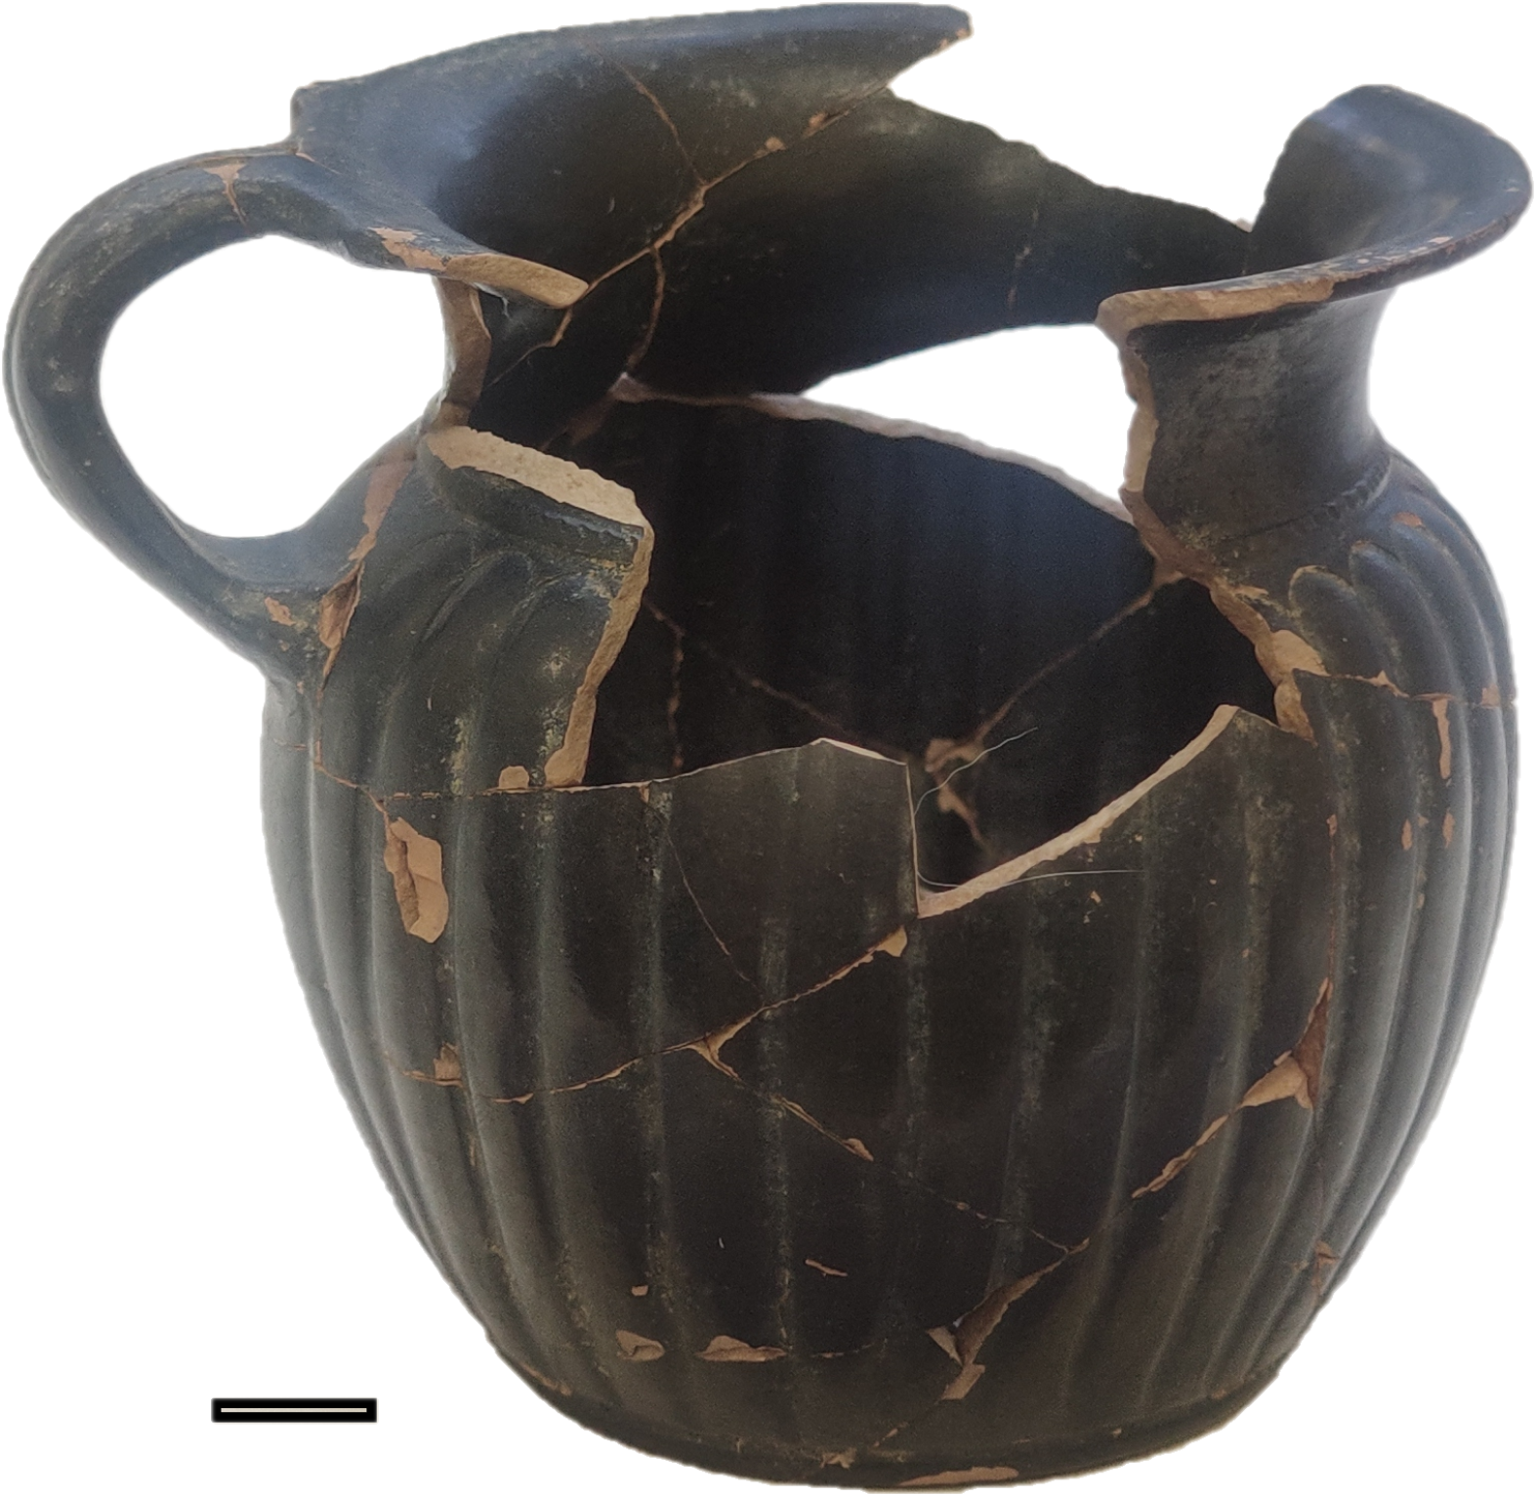
CT RESULTS
Sample | Full volume, cm³ | Porosity, % | Impurities, %
235 | 82.2 | 0.347 | 0.185
315 | 44.7 | 0.696 | -
362-3 | 87.8 | 0.306 | 0.015
362-17 | 29.7 | 0.464 | 0.017
376 | 70.1 | 0.259 | 0.346
505 | 28.8 | 0.449 | 0.022
520 | 52.8 | 0.087 | -
563 | 44.5 | 0.618 | 0.01
520
Notes:
И последний образец – небольшой чайничек, который был наиболее искусно выполнен, толщина стенок около 2 мм, поры практически отсутствуют.

Slide 15
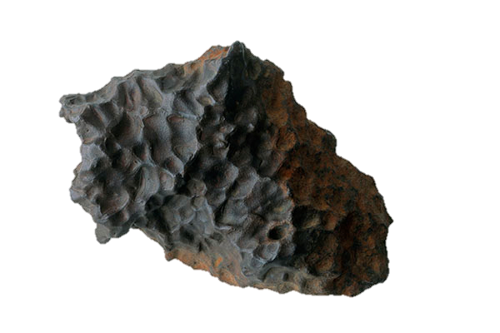
CT RESULTS: FORM DESCRIPTION
Notes:
Также была оценена форма и размер пор.
Первый параметр, который оценивался, — это эквивалентный диаметр. Эквивалентный диаметр соответствуют диаметру сферы с таким же объемом как у поры неправильной формы.
В большинстве образцов распределение имеет асимметричный характер с выраженным одним максимумом. Если рассматривать обозначенные ранее группы видно, что последний чайник имеет самые мелкие поры, два образца с включениями – относительно крупные, но разные между собой, а в самой многочисленной группы эквивалентный диаметр составляет около 0,6 мм.

Slide 16
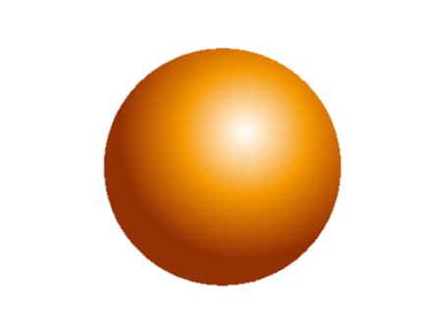
CT RESULTS: FORM DESCRIPTION
1
0.75
0.5
0.25
0
Notes:
Также была оценена вытянутость пор. Как? Объем поры аппроксимируется эллипсоидом, по соотношению осей которого судят о вытянутости трехмерного объекта. Если поры вытянутые, то значение elongation ближе к 0, боле сферичные – к 1.
Видно, что распределения носят мультимодальный характер, при котором наблюдаются несколько широких максимумов. И по группам четких различий для групп не наблюдается. Единственное, видно, что для чайника поры в среднем наиболее сферичные, для 2 группы – наименее, для наибольшей – среднее значение.

Slide 17
RESULTS: CONTOURES
Notes:
Для систематизации структурных данных нейтронной томографии мы построили контурные графики отношения размеров пор к их параметру вытянутости. В целом форма контура совпадает от образца к образцу, за исключением гр. 362(3), но как мы помним, там маленькая статистика.
По группам тоже характер повторяется.

Slide 18
RESULTS: CONTOURES

Slide 19
RESULTS: CONTOURES

Slide 20
RESULTS: CONTOURES
0.2 ≤ Equivalent diameter ≤ 2.2
$\overline{\text{Equivalent} \text{diameter}}≈$ 0.4 mm
0 ≤ Elongation ≤ 0.5
$\overline{\text{Elongation}}≈$ 0.1 arb. Units
Single large but flat pores
Notes:
Здесь представлен обобщенный контурный график для всех исследуемых керамических объектов. Видим, что большая часть пор по диаметру находятся в интервале от 0,2 до 2,2 мм со средним значением 0,4; Поры в основном сплюснутые до 0,5 единиц со средним 0,1. Также присутствуют единичные крупные, но плоские поры.

Slide 21
CONCLUSIONS
According to X-ray diffraction data, the same phase composition of the samples was discovered.
However, according to computer tomography data, differences in the pore space and the presence of inorganic inclusions are visible, it can be concluded that there were several pottery technologies in the settlement.
THANK YOU FOR ATTENTION!
veronicasm@jinr.ru
Notes:
В качестве выводов можно сказать следующее. По данным рентгеновской дифракции выявлен одинаковый фазовый состав образцов. Однако по данным компьютерной томографии видны различия в поровом пространстве и наличие неорганических включений, можно сделать вывод о существовании на поселении нескольких гончарных технологий производства.

Slide 22
SCIENTIFIC BIOGRAPHY
Education
2013-2017 "Dubna“ State University, Faculty of Natural and Engineering Sciences, Department of "Biophysics". Bachelor's degree with honors. Specialty: "Nuclear Physics and Technology“
2017-2019 "Dubna“ State University, Engineering Physics Institute, Department of "Physical and Technical Systems". Master's degree with honors. Specialty: "Physics“
Professional activity
2016-2017: LRB JINR, Department of Radiation Research, Group No. 1 for Modeling the Interaction of Ionizing Radiation with Matter and Radiation Monitoring, Lab Assistant
2018-2021: FLNP JINR, Nuclear Physics Department, IREN Facility, Neutron Activation Analysis Group, Engineer
2021 – present: FLNP JINR, Division of Neutron Research and Development in Condensed Matter, Scientific and Experimental Department of Neutron Research of Condensed Matter, Diffractometry Sector No. 1, Group No. 3 DN-12, Junior Researcher. Professional responsibilities: carrying out an experiment, processing of tomographic (neutron and x-ray), diffraction (neutron and x-ray) and Raman data, statistical processing and visualization
Main achievements
8 publications in peer-reviewed journals
> 25 presentations at conferences
Winner of the JINR grant competition for young scientists and specialists (2021, 2022).
Encouraging Diploma – 58th meeting of the PAC for Condensed Matter Physics – Structural features of the fragment of cast iron cauldrons of Medieval Golden Horde: neutron tomography data – Dubna – JINR – 2024.
VERONIKA SMIRNOVA
23.07.1995

Slide 23
PUBLICATIONS
Bakirov, B.; Smirnova, V.; Kichanov, S.; Shaykhutdinova, E.; Murashev, M.; Kozlenko, D.; Sitdikov, A. Structural Features of the Fragments from Cast Iron Cauldrons of the Medieval Golden Horde: Neutron Tomography Data. J. Imaging. Vol.9. – 2023. P. 97
N. I. Sudarev, I. A. Saprykina, V. S. Smirnova, R. A. Mimokhod, S. E. Kichanov. Rpeliminary results of styding the kyathoi dating to the 5th-4th centuries bs from the graves of the Volna 1 cementry. Brief Communications of the Institute of Archaeology. Vol.272. – 2023. P. 327-345.
Veronika S. Smirnova, Fedor N. Petrov, Larisa V. Panteleeva, Bulat A. Bakirov, Sergey E. Kichanov, Denis P. Kozlenko, Irina A. Saprykina, Mikhail M. Murashev. The Study of Ancient Russian Crosses from The Settlement of Dubna and Surrounding Area Using XRF Analysis, Neutron Diffraction and Tomography. Siberian Historical Research. Vol.4. – 2023. P. 201–219.
W. Badawy, A. Yu. Dmitriev, V. Yu. Koval, V. S. Smirnova, O. E. Chepurchenko, V. V. Lobachev, M. Belova, A. Galushko. Formation of reference groups for archaeological pottery using neutron activation and multivariate statistical analyses. Archaeometry. 2022. P. 1–17.
V. S. Smirnova, S. E. Kichanov, F. N. Petrov, L. V. Panteleeva, B. A. Bakirov, D. P. Kozlenko. Structural Studies of a Bronze Zoomorphic Pommel from the Pekunovsky Settlement Using Neutron Diffraction and Tomography Methods. Physics of Particles and Nuclei Letters. Vol. 19(4) – 2022. P. 434–439.
V.Yu. Koval, A.Yu. Dmitriev, V.S. Smirnova, O.E. Chepurchenko, Yu.G. Filina, M.V. Bulavin. New studies of the elemental composition of medieval ceramics of Eastern Europe. Russian Archaeology. Vol.4. – 2021. P.160-178.
V.Yu. Koval, A.Yu. Dmitriev, S.B. Borzakov, O.E. Chepurchenko, Yu.G. Filina, V.S. Smirnova, V.V. Lobachev, N.N. Chepurchenko, A.Zh. Zhomartova, S.G. Lennik. Elemental analysis of the molding paste of medieval oriental faiences. Physics of Particles and Nuclei Letters. Vol.17(6). – 2020. P. 893 – 899.
T.D. Panova, A.Yu. Dmitriev, O.E. Chepurchenko, S.O. Dmitrieva, V.S. Smirnova, Yu.G. Filina. Events of Russian history of the late Middle Ages in the light of neutron activation analysis data. Archeologia e Calcolatori. Vol.31. – 2020. P. 281 – 290.

Slide 24
PROFESSIONAL DEVELOPMENT
Advanced training program "X-Ray Spectral Analysis"
Training course "Basics of working on a spectrometer Software analytical package SPECTRA.ELEMENTS"

